Slide 1
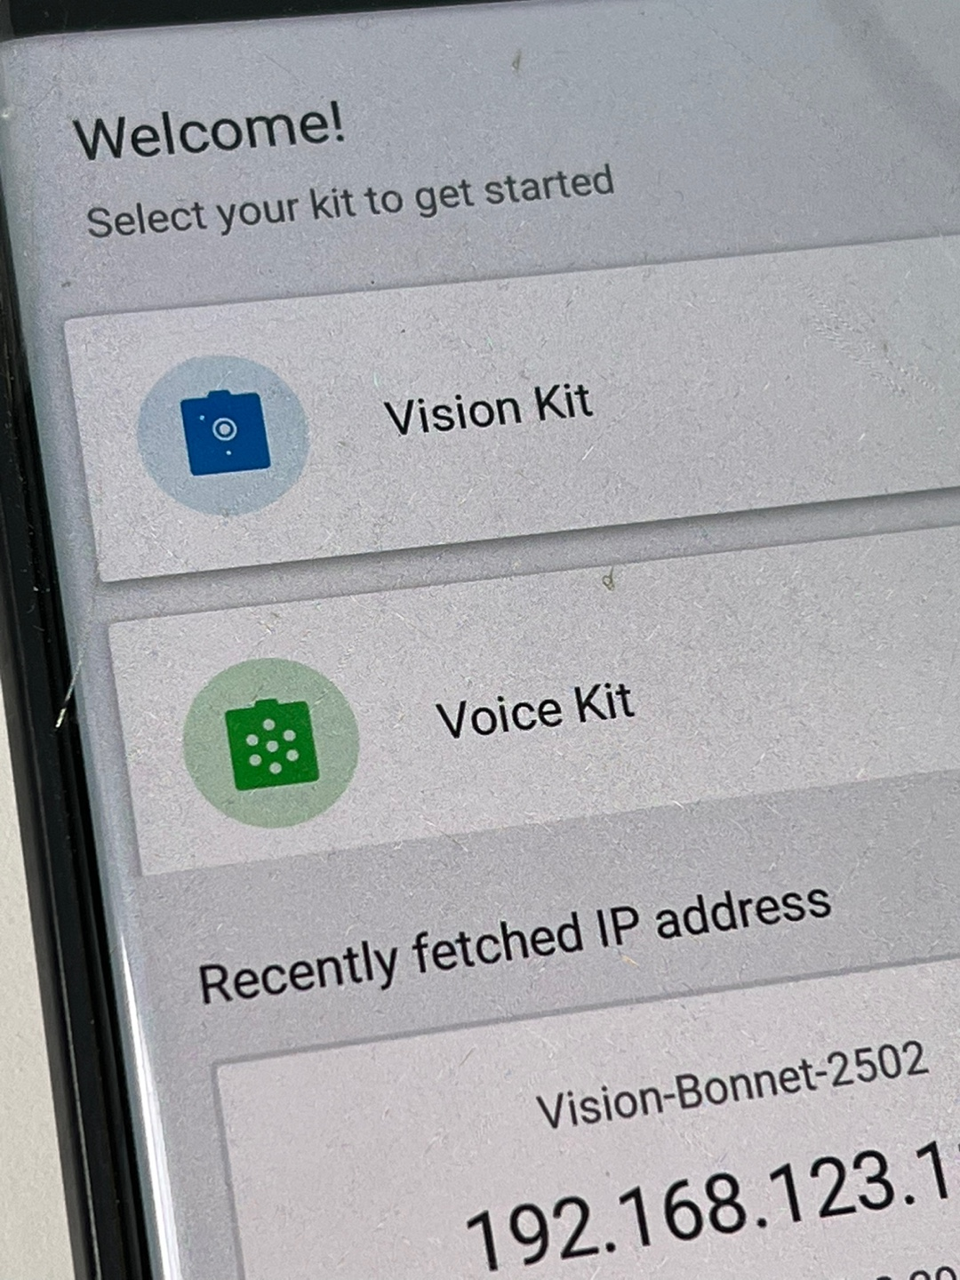
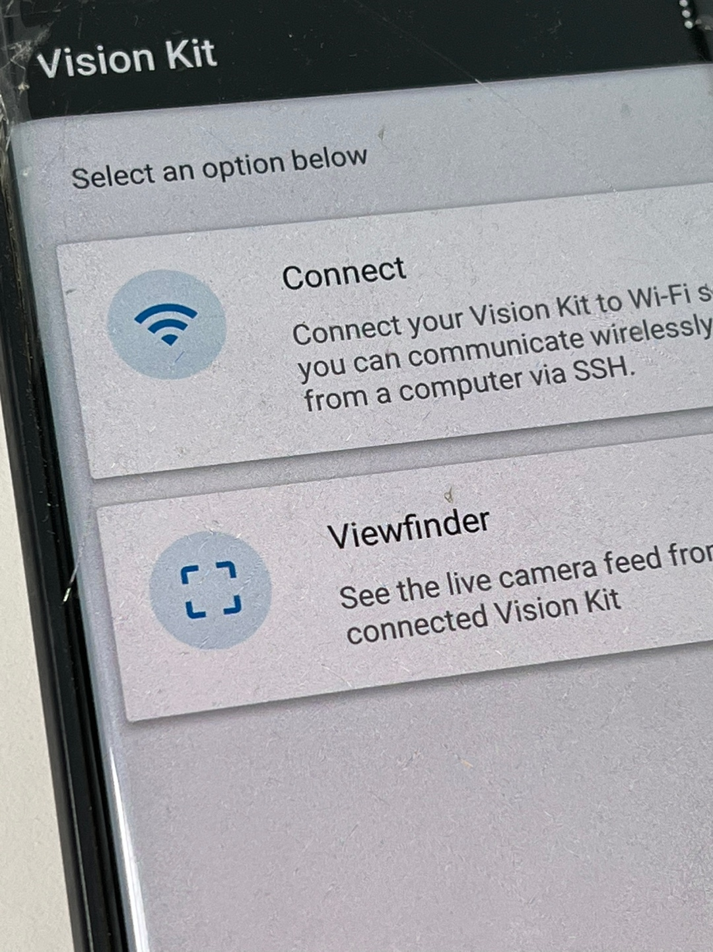
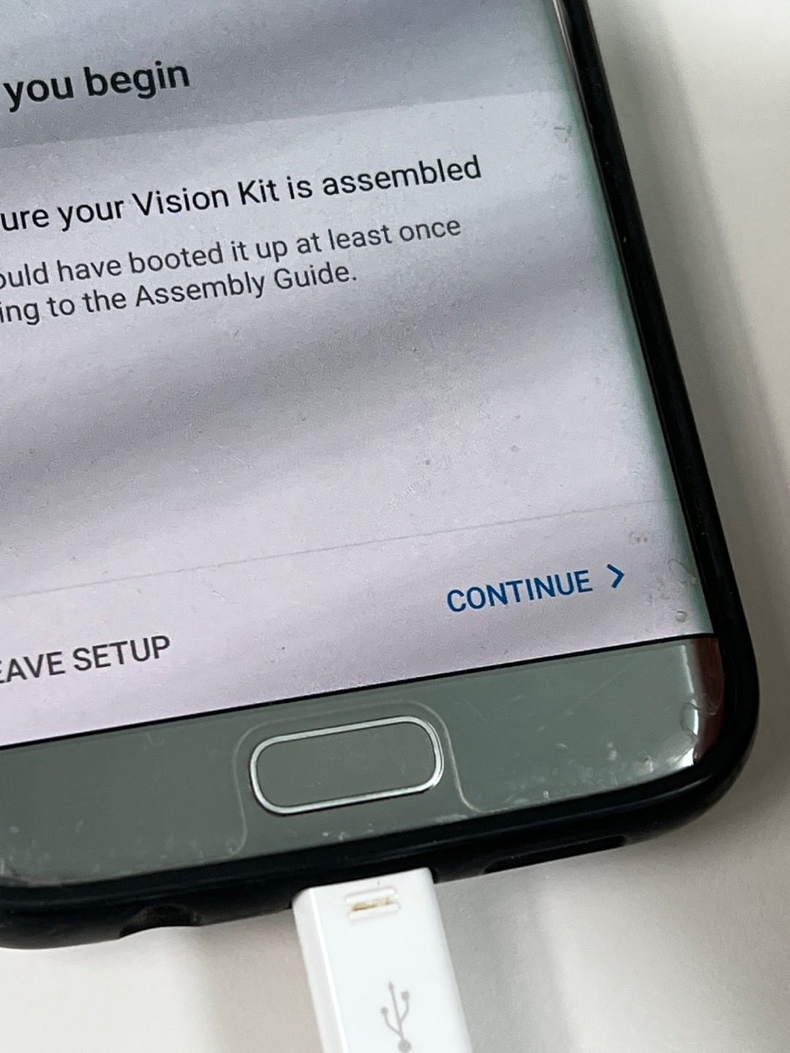
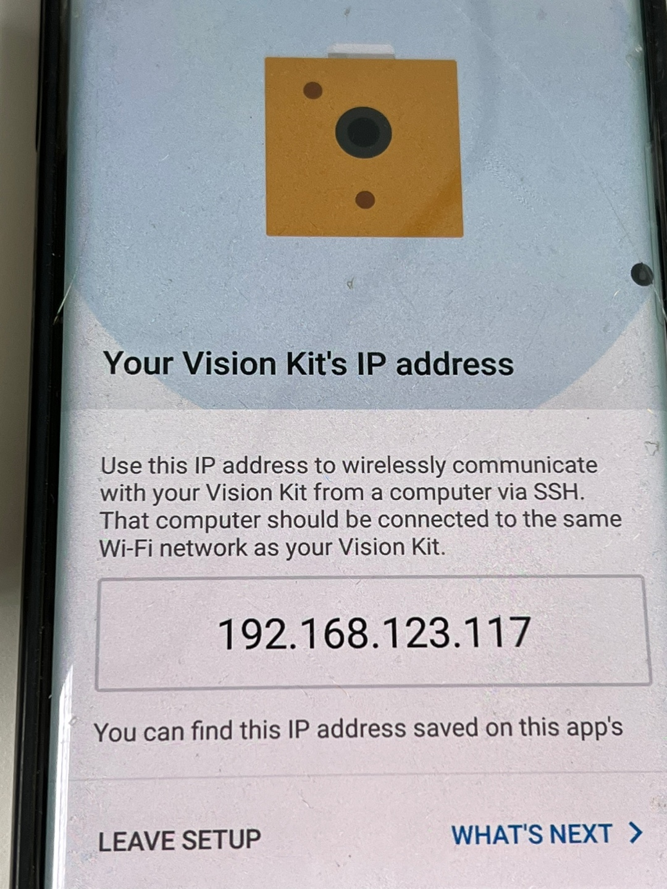
https://aiyprojects.withgoogle.com/vision/
1. Vision kit 실행
안드로이드 휴대폰에 AIY 설치 후 아래와 같은 사진으로 접속
vision kit 연결 후 동그란 버튼 약 5초 이상 누름 -> 버튼 옆 초록등 켜짐
앱 wifi 연결 후 ip확인

Slide 2
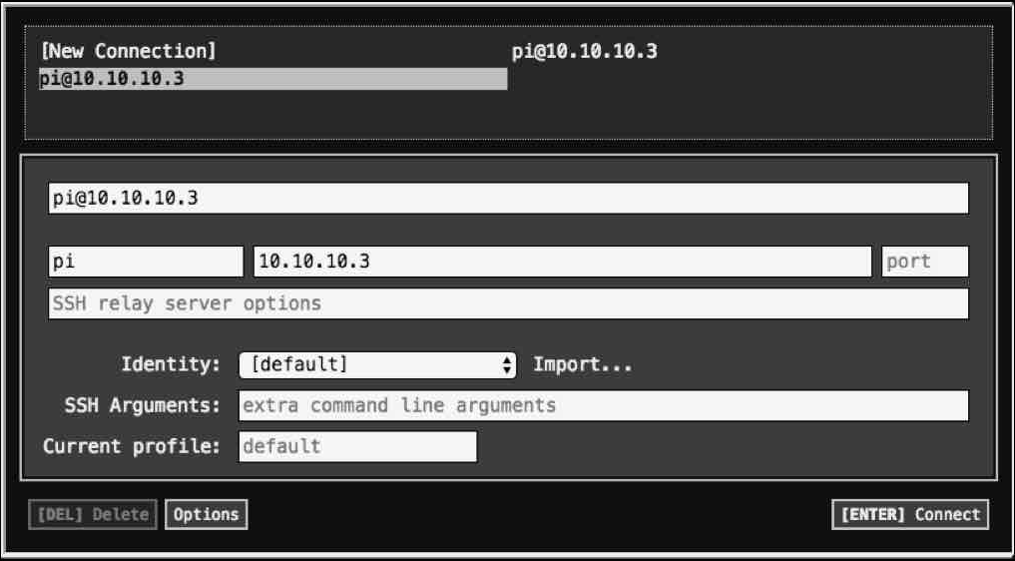
2. IP로 접속
Secure shell app install url
https://chrome.google.com/webstore/detail/secure-shell-app/pnhechapfaindjhompbnflcldabbghjo
Shell 창 혹은 putty로 접속 (아래는 shell)
초기 id : pi / password : raspberry

Slide 3
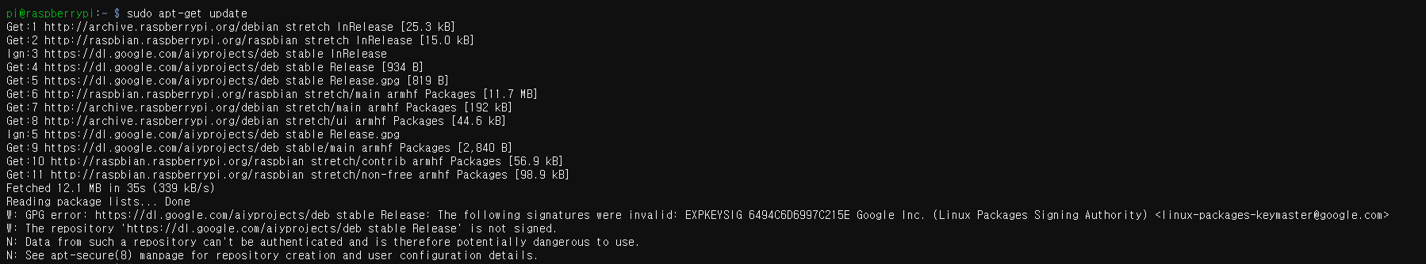
vnc url
3. VNC 연결
https://sunshinebunnysoftware.tech/2019/05/30/connecting-to-vision-kit-using-vnc-connect/
vnc 뷰어 설치를 위해 명령어 입력
sudo apt-get update
sudo apt-get install realvnc-vnc-server realvnc-vnc-viewer

Slide 4
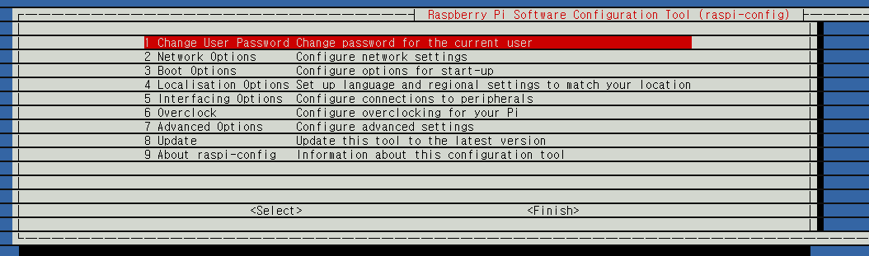
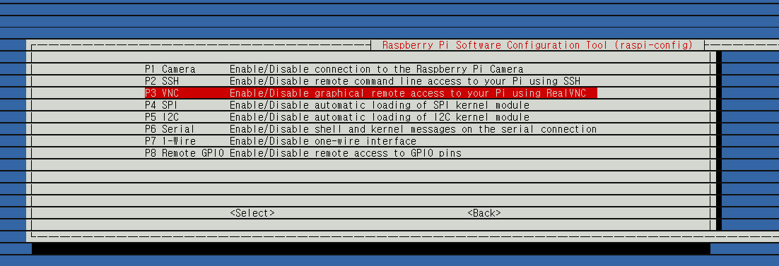
4. VNC 활성화
아래 명령어 입력 후 vnc 활성화 5번 -> 3번
sudo raspi-config

Slide 5
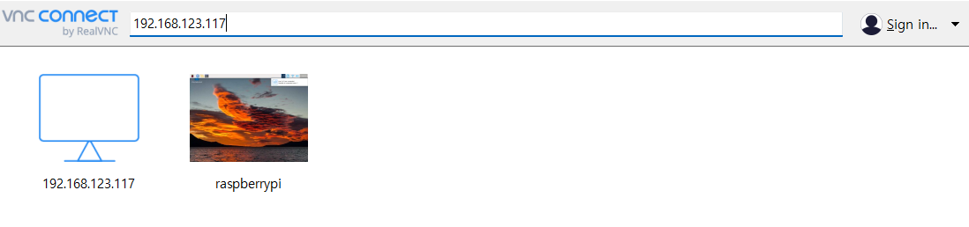
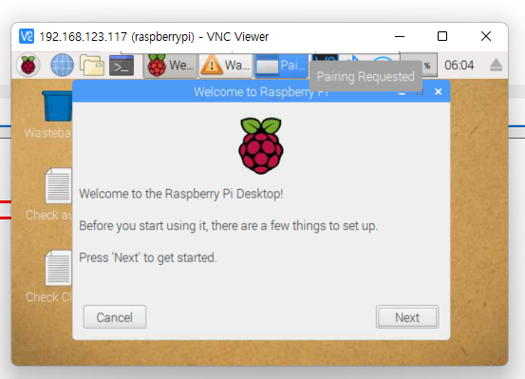
5. VNC 접속
vnc 접속 후 ip 입력 -> id, password 입력하면 접속 완료

